Slide 1
Universidad Autónoma del Estado de México
Facultad de Medicina
Título: “HIDRATOS DE CARBONO”
Unidad de aprendizaje: Bioquímica I
Programa educativo: Licenciatura en Nutrición
Espacio académico: Facultad de Medicina
Responsable de la elaboración:
Dra. en C. Q. Martha Liliana Palacios Jaimes
Fecha de elaboración: Septiembre 2017

Slide 2
Justificación académica
El estudio de los hidratos de carbono dentro de la unidad de aprendizaje de Bioquímica I, permite al estudiante de la Licenciatura en Nutrición conocer de las características y propiedades físicas y químicas de estas unidades moleculares (monosacáridos); para así entender como se enlazan y comportan en forma de polímeros (polisacáridos). Consideradas como moléculas esenciales de fuentes de energía para el ser humano, cuyo almacenamiento se encuentra principalmente en el hígado y en el músculo en forma de glucógeno. De igual forma describirá como estas moléculas se encuentran como parte estructural de tejidos vegetales, en forma de fibras que da soporte y sostén a este tipo de célula. Con el conocimiento de estas biomoléculas el alumno podrá entender su comportamiento como sustratos en diversas vías metabólicas.

Slide 3
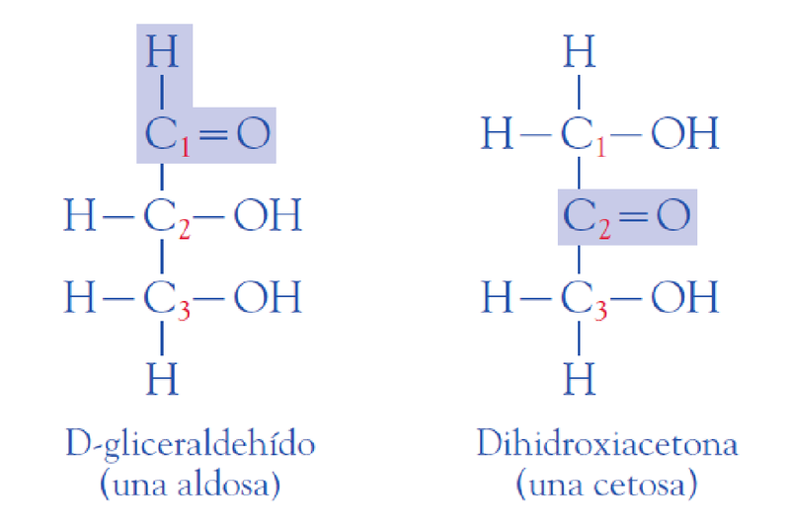
Hidratos de carbono, sacáridos o glúcidos se definen sencillamente como polihidroxialdehídos o polihidroxicetonas.
Poseen la fórmula empírica (CH₂O)n

Slide 4
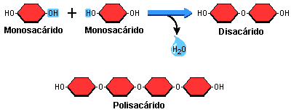
CLASIFICACIÓN
De acuerdo al número de unidades moleculares se clasifican en:
Monosacáridos
Disacáridos
Oligosacáridos
Polisacáridos

Slide 5
Monosacáridos
Azúcares sencillos, están constituidos por una sola unidad de polihidroxialdehído o polihidroxicetona.
El más abundante es el D-glucosa, 6 átomos de carbono, del que se derivan otros más.
Es el combustible principal para la mayor parte de los organismos y es la unidad estructural básica de los polisacáridos, tales como el almidón y la celulosa.

Slide 6
Oligosacáridos - Polisacáridos
Contiene de dos a diez unidades de monosacáridos unidos mediante enlaces glucosidicos
Los polisacáridos contienen muchas unidades de monosacáridas enlazadas, formando cadenas lineales o ramificadas. Muchos contienen unidades de monosacáridos que se repiten o bien de una sola clase o de dos clases que se alternan.

Slide 7
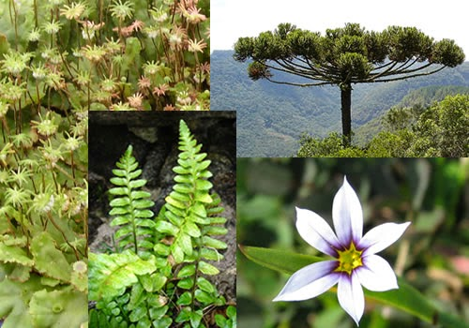
Polisacáridos
Desempeñan dos funciones biológicas principales: una como almacenador de combustible y otra como elemento estructural.
El almidón es la principal forma de almacenamiento de combustible en la mayor parte de los vegetales, mientras que la celulosa es el principal componente estructural de las paredes celulares rígidas y de los tejidos fibrosos y leñosos de los mismos.
El glucógeno es el principal glúcido de reserva de los animales.

Slide 8
Familias de monosacáridos
Los monosacáridos tienen la fórmula empírica (CH₂O)n en la que n=3 o un número mayor. Y esta determina la cantidad de átomos de carbono de la molécula.
Si el monosacárido es un derivado aldehídico recibe el nombre de aldosa.
Si es un derivado cetónico se le conoce como cetosa.
Los monosacáridos más abundantes son las triosas, de tres átomos de carbono.
Tetrosa (4), pentosas (5), hexosas (6) etc.

Slide 9
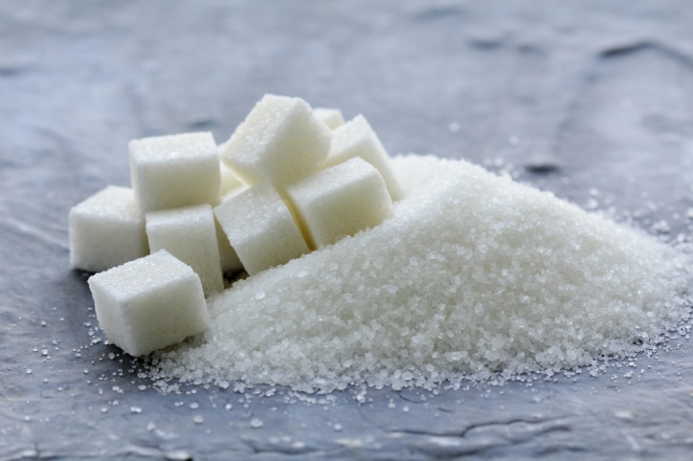
Cada una de ellas existen en dos series; aldotetrosas y cetotetrosas, aldopentosas y cetopentosas, aldohexosas y cetohexosas, etc.
Todos los monosacáridos sencillos son sólidos, blancos, cristalinos, muy solubles en agua, pero insolubles en disolventes no polares.
La mayor parte de ellos tienen sabor dulce.

Slide 10
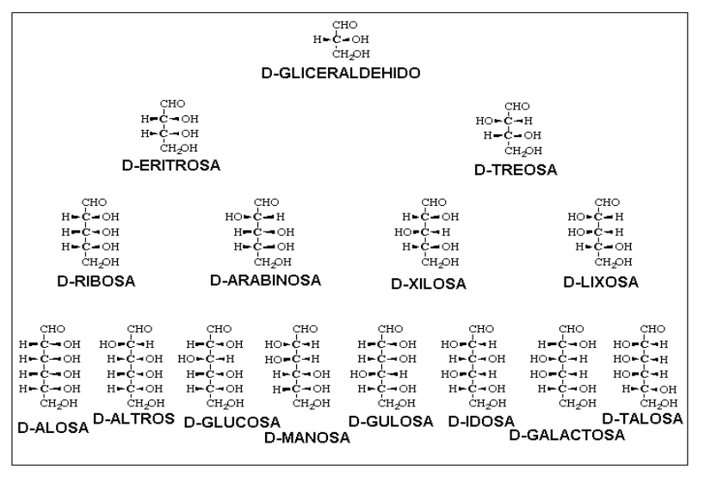
ALDOSAS

Slide 11
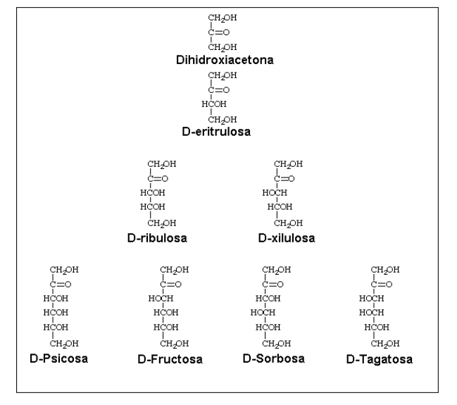
CETOSAS

Slide 12
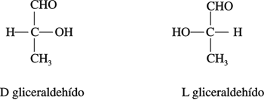
Esterereoisomería de los monosacáridos
Todos los monosacáridos, a excepción de la dihidroxiacetona posee uno o más átomos de carbono asimétrico y son, por lo tanto molécula quiral. El gliceraldehído contiene solo un átomo de carbono asimétrico y puede existir, por tanto, en las formas de dos estereoisómeros diferentes, de acuerdo a la formula 2^{n} donde n= núm carbonos quirales.

Slide 13
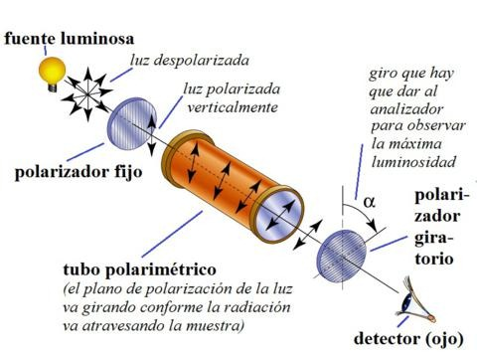
Las aldotetrosas poseen dos atomós de carbono asimétrico y las aldopentosas tres.
Las aldohexosas poseen cuatro átomos de carbono asimétrico.
Los monosacáridos que poseen átomos de carbono asimétricos muestran actividad óptica la cual consiste en hacer girar el plano de luz polarizada de un polarímetro hacia la derecha (d ó +) o a la izquierda (l ó -).

Slide 14
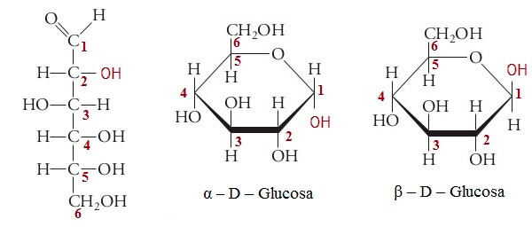
Para aquellos monosacáridos que poseen dos o más átomos de carbono asimétrico, se ha adoptado la convención de que los prefijos D- y L- se refieren al átomo de carbono asimétrico más alejado del carbono carbonílico.

Slide 15
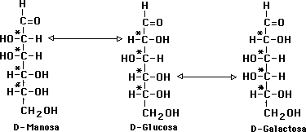
Epímeros
Dos monosacáridos que difieren únicamente en la configuración de un átomo de carbono específico son epímeros uno del otros.
Ejemplo: D-glucosa y la D-manosa
D-glucosa y D-galactosa

Slide 16
Mutarrotación y formas anoméricas de la D-glucosa
La D- glucosa puede existir en dos formas isoméricas que difieren en la rotación específica: alfa-D glucosa =+112.2°, y la beta-D glucosa =+18.7°
Las formas isómeras de los monosacáridos, que solo difieren entre sí en la configuración del carbono carbonílico se llaman anómeros y el átomo de carbono carbonílico se llama carbono anomérico.

Slide 17
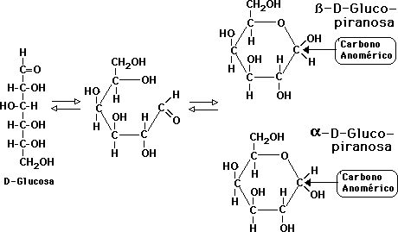
Las estructuras alfa y beta de la D-glucosa presentan anillos de seis eslabones que se forman por reacción del grupo hidroxilo alcohólico situado en el átomo de carbono 5 con el átomo de carbono 1 aldehídico.

Slide 18
Estas formas de los azúcares constituidas por anillos de seis miembros se llaman piranosas por ser derivados del compuestos heterocíclico pirano. El nombre sistemático para el anillo formado por la alfa-D-glucosa es alfa- D glucopiranosa.
La formación de piranosa es un caso especial de un tipo más general entre un aldehído y un alcohol para formar un hemiacetal. La cual contiene un átomo de carbono asimétrico y puede existir , por tanto, en dos formas estereoisómeras, alfa y beta.

Slide 19
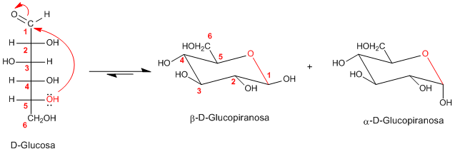
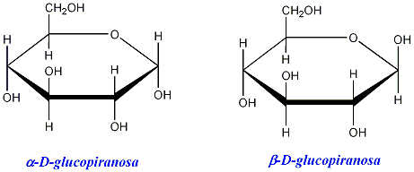

Slide 20
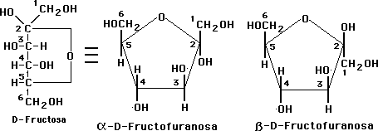
Las cetosas de cinco o más átomos de carbono existen también en las formas anoméricas alfa y beta.

Slide 21
En estos compuestos el grupo hidroxilo alcohólico situado en el átomo de carbono 5 reacciona con el grupo carbonilo que se halla en el átomo de carbono 2 para dar un hemicetal y se forma un anillo de cinco miembros o anillo de furanosa, que es un derivado del furano.
La forma cíclica corriente de la D-fructosa es la beta-D-fructofuranosa.

Slide 22
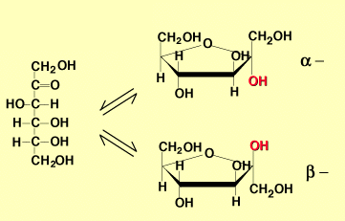
D-fructofuranosa
D-fructofuranosa

Slide 23
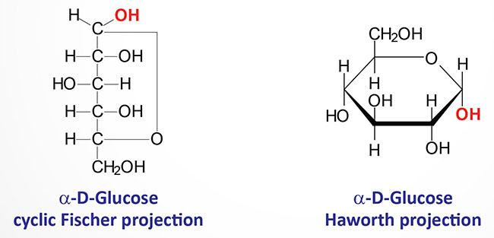
Proyecciones de Haworth
Suelen emplearse para indicar la forma cíclica de los monosacáridos.
1
derecha
izquierda
3
arriba
1
3
abajo

Slide 24
Disacáridos
Un disacárido consiste de dos monosacáridos unidos mediante enlace glucosídico.
Monosacáridos Disacárido
Glucosa + glucosa maltosa + H₂O Glucosa + galactosa lactosa + H₂O
Glucosa + fructosa sacarosa +H₂O

Slide 25
ENLACE GLUCOSÍDICO
Entre dos grupos hidroxilo.
Por deshidratación o síntesis por condensación.
Tipos:
  Moncarbonílico: anomérico - no anomérico
  Dicarbonílico: entre dos anoméricos

Slide 26
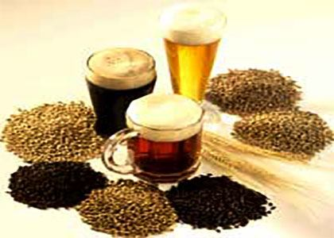
MALTOSA
Es un disacárido conocido como azúcar de malta.
Está compuesta de dos moléculas D-glucosa.
Se obtiene de la hidrólisis de almidón.
Los monosacáridos están enlazados por un enlace α-1,4-glicosídico formado por el α −OH del carbono 1 de la primera glucosa y el −OH del carbono 4 de la segunda glucosa.
Se encuentra en cereales
Existe en formas α y β .

Slide 27
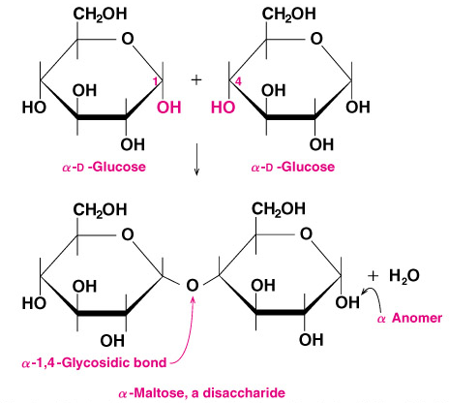
La α-Maltosa
es un azúcar reductor

Slide 28
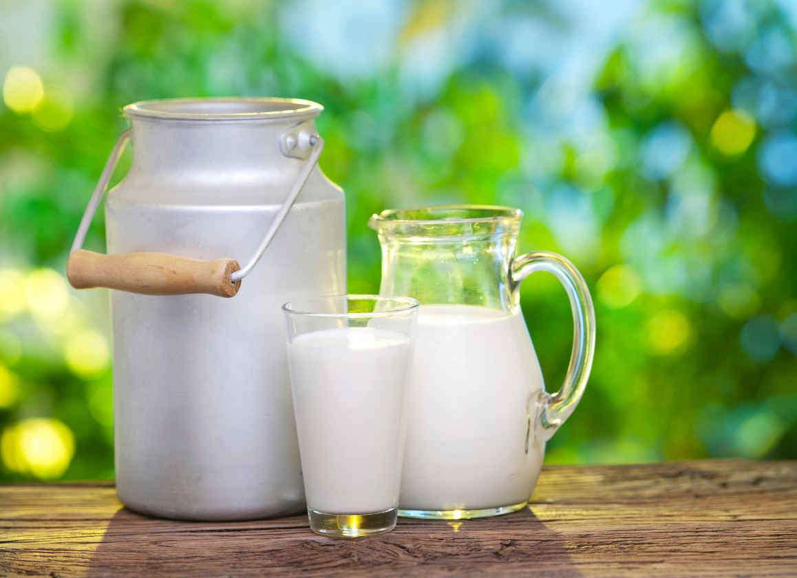
LACTOSA
Es un disacárido de β-D-galactosa y α- o β-D-glucosa.
Contiene un enlace β -1,4-glucosídico.
Se encuentra en leche y productos lácteos.

Slide 29
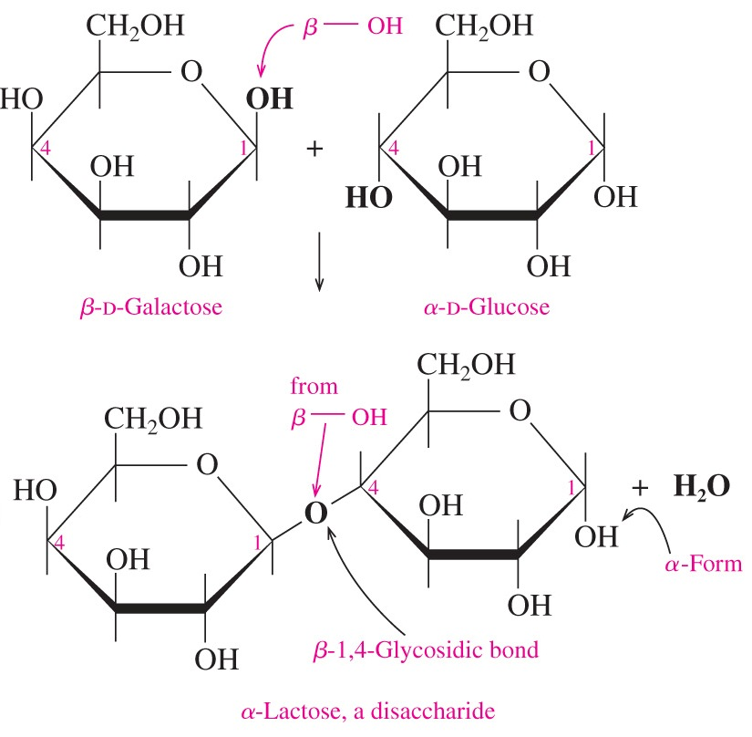
La Lactosa
es un azúcar reductor

Slide 30
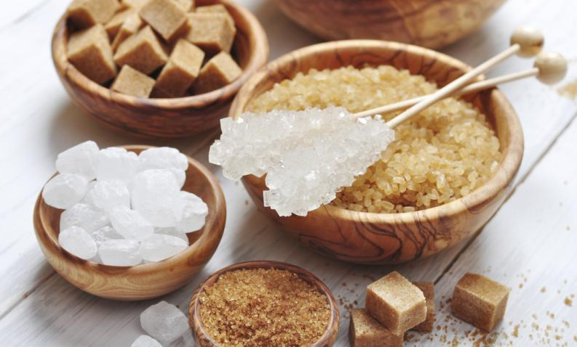
SACAROSA
Se obtiene de la caña de azúcar y remolacha.
Consiste de α-D-glucosa y β-D-fructosa.
Tiene un enlace α,β-1,2-glucosídico.

Slide 31
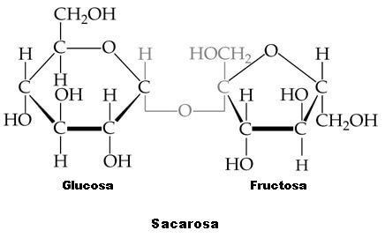
La sacarosa NO es un azúcar reductor

Slide 32
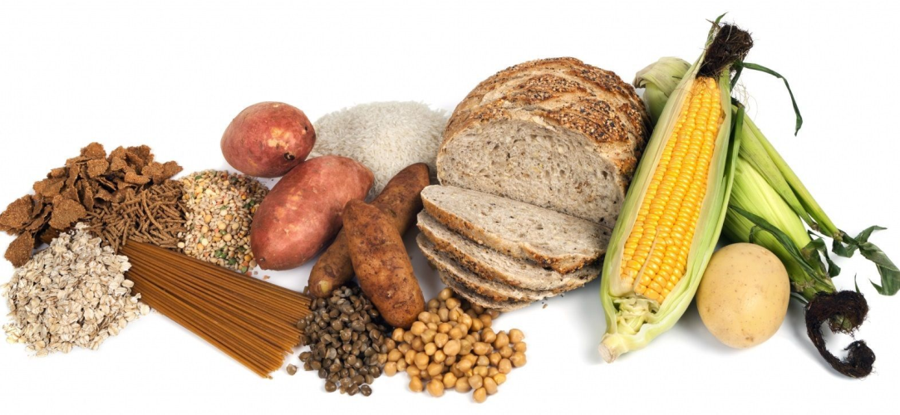
POLISACÁRIDOS
Es un polímero de varios monosacáridos unidos entre sí a través de enlaces glucosídicos.
Los más abundantes y comunes:
  Almidón
  Glucógeno
  Celulosa

Slide 33
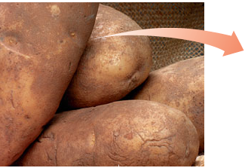
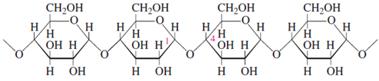
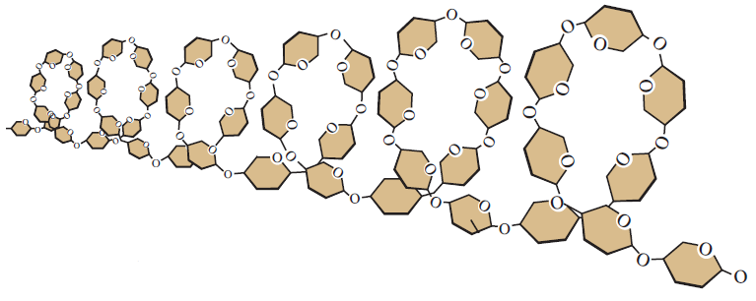
ALMIDÓN
El almidón está formado por dos tipos de polisacáridos amilosa y amilopectina
AMILOSA: Cadena polisacárida sin ramificar
Enlace α-1,4-glicosídico
Monómeros de
D-glucosa
Los polímeros de amilosa están enrollados helicoidalmente.
El almidón está constituido por 20% de Amilosa.

Slide 34
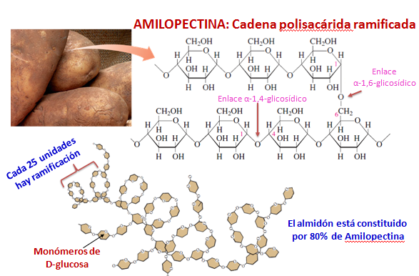

Slide 35
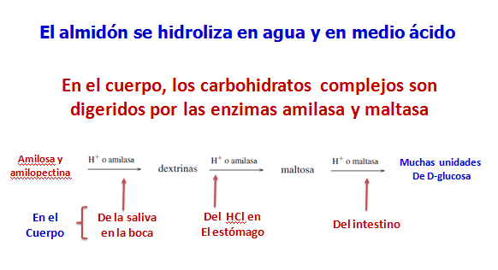
HIDRÓLISIS DE ALMIDÓN

Slide 36
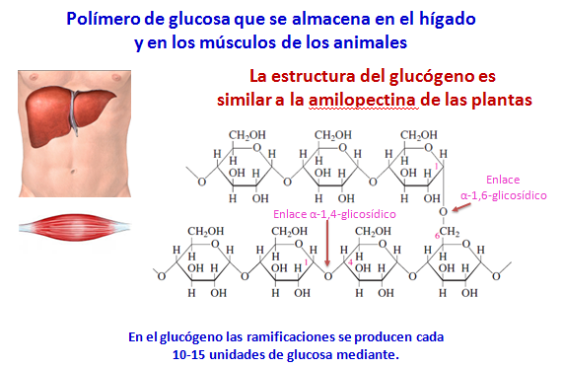
GLUCÓGENO

Slide 37
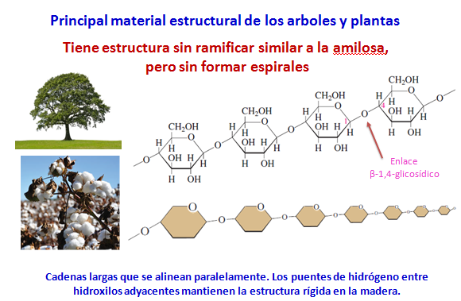
CELULOSA

Slide 38
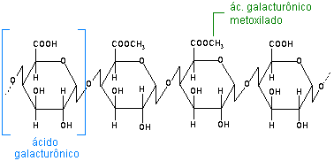
PECTINAS
El principal constituyente de los polisacáridos pécticos es el ácido o-galacturónico unido en cadenas por medio de enlaces glicosídicos α (1-4) con diferentes grados de metilación. Es el principal componente enlazante de la pared celular de los vegetales y frutas.
Se extrae principalmente frutos cítricos.

Slide 39
BIBLIOGRAFÍA
Harper, Harold Anthony. Murray, Robert K., Gómez Saborio, Javier Eduardo, Bioquímica de Harper. McGraw-Hill, 2008
Lehninger, Albert L., Nelson, David L., Cox, Michael M., Cuchillo, Claudi M. L. Lehninger: Principios de Bioquímica, 6 ta edición, Omega, 2014
McKee Trudy, McKee James R. Bioquímica: las bases moleculares de la vida, 2a ed, McGraw-Hill, 2009.
Williams K. Stephenson; Oscar Alfredo Abundis CanalesMéxico, Introducción a la bioquímica. Limusa, 2001

Slide 40
GRACIAS

